Slide 1
IV ОТКРЫТЫЙ РЕГИОНАЛЬНЫЙ ЧЕМПИОНАТ «МОЛОДЫЕ ПРОФЕССИОНАЛЫ» (WORLDSKILLS RUSSIA) ИРКУТСКОЙ ОБЛАСТИ
Министерство образования Иркутской области
ГАУ ДПО ИО «Региональный институт кадровой политики и непрерывного профессионального образования»

Slide 2
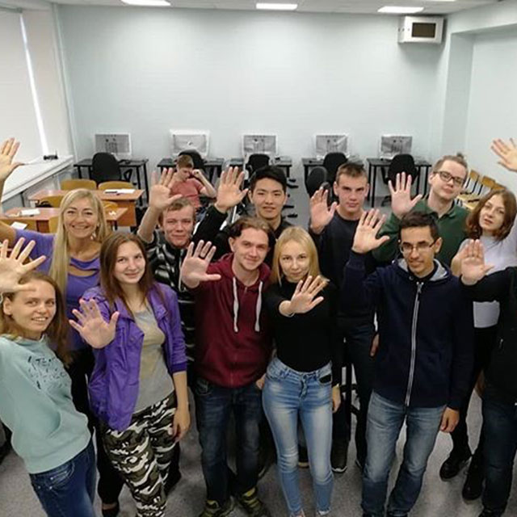
Флешмоб в поддержку сборной!
Будапешт (26-29 сентября 2018 г.)
акция «Дай пять – поддержи Россию!».
1. Сделайте фото, на котором вы, ваши друзья или семья даете «пять». 2. Выложите его в свою любимую соцсеть с хэштегами #Hi5WSR и #WorldSkillsRussia. 3. Отметьте друзей и передайте им эстафету «Дай пять!» 4. Ищите себя на официальных аккаунтах WorldSkills Russia!

Slide 3
2019 ГОД

Slide 4
Выдержка из Типового регламента WorldSkills Russia пункт А6.1.:
Фактическое число соревнований по компетенциям, представленным на Чемпионате не должно быть меньше, чем по 20 основным компетенциям в возрастной категории от 16 до 22 лет и по 5 основным компетенциям в возрастной категории 16 лет и моложе с общей численностью Конкурсантов Чемпионата не менее 200 человек, и зависит от общей доступной площади, площади, необходимой для проведения соревнования по компетенции, количества Конкурсантов, принимающих участие в соревновании по конкретным компетенциям. Таким образом, отбор соревнований по компетенциям определяется соотношением доступной площади, списка компетенций и требованиями Технических описаний компетенций.

Slide 5
Предложения по компетенциям
Предлагаем рассмотреть возможность включения в перечень проводимых компетенций в рамках Регионального чемпионата "Молодые профессионалы" (WorldSkills Russia) вашего субъекта Российской Федерации чемпионатного цикла 2018-2019 года, компетенцию (05) "Инженерный дизайн CAD", а так же юниорское направление

Slide 6
РЕКРУТЕР
Молодая и в то же время довольно востребованная и перспективная профессия. Рекрутер - это специалист, занимающийся подбором персонала при посредничестве между работодателями (заказчиками) и соискателями.

Slide 7
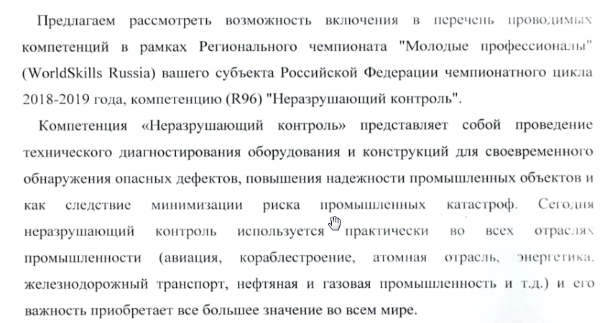
НЕРАЗРУШАЮЩИЙ КОНТРОЛЬ

Slide 8
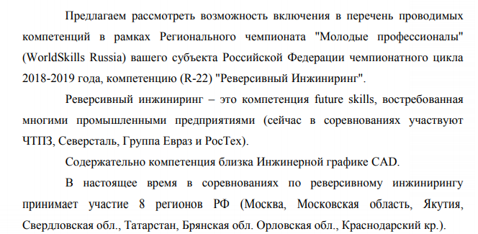
РЕВЕРСИВНЫЙ ИНЖИНИРИНГ

Slide 9
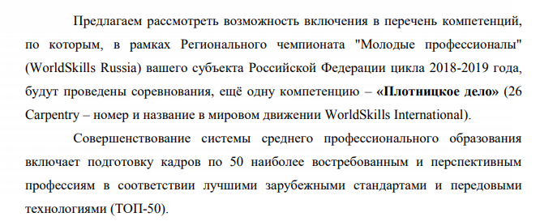
ПЛОТНИЦКОЕ ДЕЛО

Slide 10
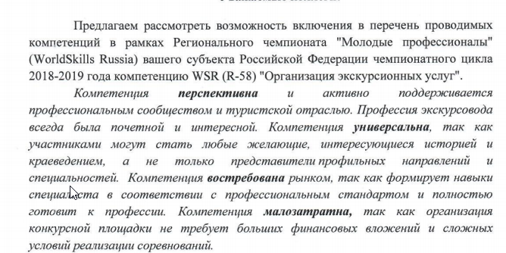
ОРГАНИЗАЦИЯ ЭКСКУРСИОННЫХ УСЛУГ

Slide 11
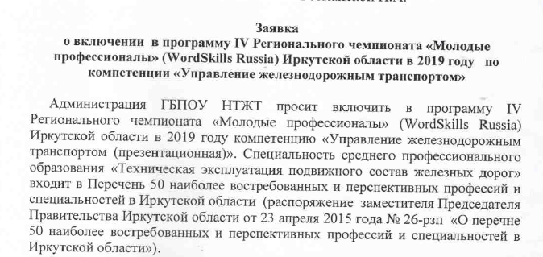
УПРАВЛЕНИЕ ЖЕЛЕЗНОДОРОЖНЫМ ТРАНСПОРТОМ (презентационная)

Slide 12
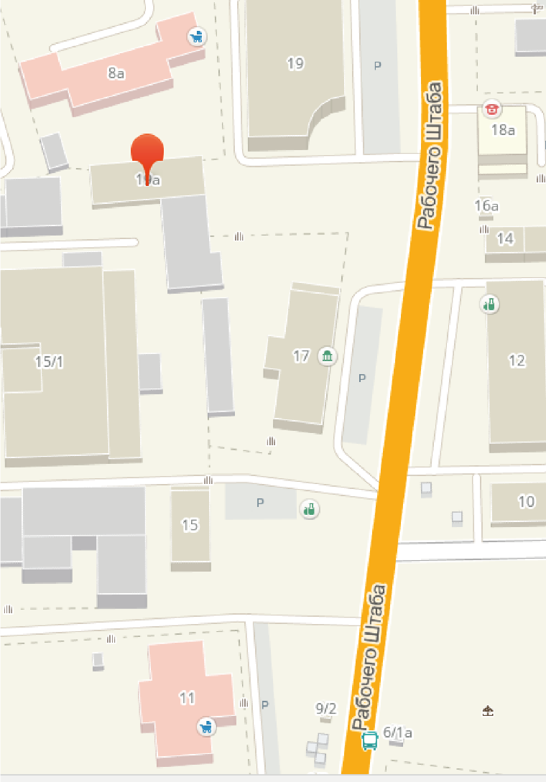
ПРИГЛАШАЕМ К СОТРУДНИЧЕСТВУ
www.рикпнпо.рф
prof-obr@rikp38.ru
ссылка на группу в facebook
8 (3952) 48-42-31
ул. Рабочего Штаба, 19а
FB

